Slide 1

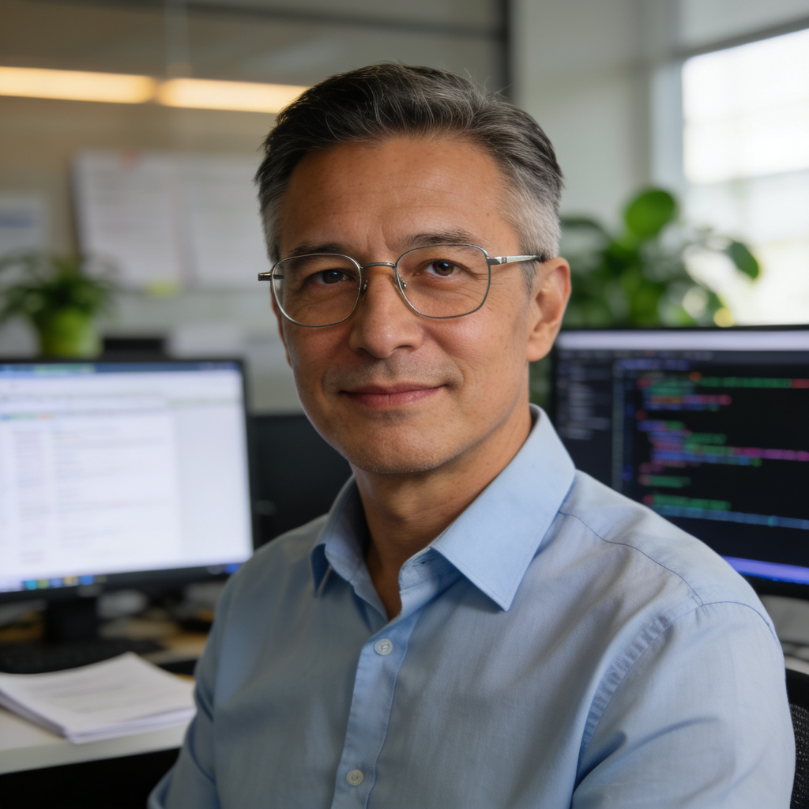
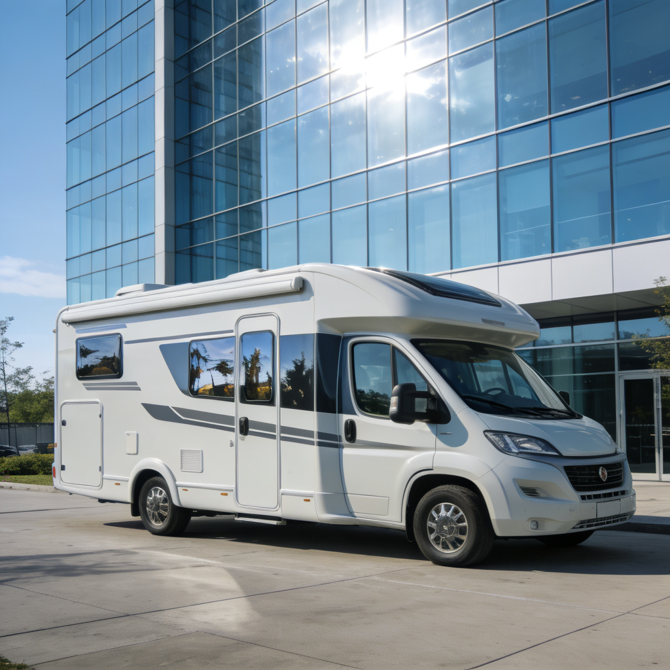

AI 提效・老板驻场 —— 深圳智效上门网络科技有限公司
百万年薪 AI 工程师老板亲自驻场，免费试服务 15 天，为您定制专属 AI 方案
「老板亲自干，AI 落地更靠谱」
老板直联电话：16607557430
Notes:
大家好，欢迎了解深圳智效上门网络科技有限公司。我们是一家与众不同的“OPC一人公司”，核心特色就是“老板驻场，亲自服务”。我们的老板是拥有百万年薪背景的AI工程师，将亲自为您驻场15天，免费体验，为您的企业定制专属的AI提效方案。我们的口号是：“老板亲自干，AI落地更靠谱”。屏幕下方是老板的直联电话，欢迎随时联系。

Slide 2



公司介绍：OPC 一人公司・老板亲力亲为
核心定位：AI提效上门专家
由百万年薪 AI 工程师老板创立，专注企业 AI 提效解决方案，提供“上门式”技术服务，拒绝中间转包。
老板背景：12年大厂实战经验
前大厂技术负责人，精通 NLP 与自动化，主导过 30+ 企业级 AI 项目，曾为头部企业定制私有化 AI 系统。
服务理念：老板驻场 · 全程一对一
从需求调研到方案落地，老板直接沟通，无中间环节，确保高效解决问题，交付透明可控。
Notes:
我们是一家“OPC一人公司”，这意味着公司的核心就是我们的老板——一位拥有12年AI落地经验的前大厂技术负责人。他不仅亲自创立了公司，更会亲自为每一位客户提供服务。我们摒弃了传统外包公司的层层转包，老板将直接与您对接，从需求调研到方案落地，全程一对一，确保沟通高效，问题解决直接。我们的目标就是做最专注、最高效的企业AI提效上门服务商。

Slide 3




服务特色：老板亲自驻场 · 免费体验 15 天
老板开房车驻场 15 天，0 成本试服务
老板亲自驻场
深度业务调研
0 门槛免费体验
开着房车进驻客户楼下，24小时贴身响应需求，零距离沟通。
亲自梳理业务流程与痛点，量身定制专属 AI 解决方案。
全程不收取任何费用，老板全程跟进，看到效果满意后再签约。
核心价值：直接和老板谈需求，先看到效果，再决定合作，降低决策风险。
Notes:
我们最大的服务特色，就是“老板亲自驻场15天，免费体验”。老板会开着他的移动办公室——房车，直接来到您公司楼下，驻场15天。这期间，他会24小时响应您的需求，亲自为您梳理业务、定制方案，全程不收取任何费用。您可以先看到实实在在的效果，再决定是否合作。这极大地降低了您的沟通成本和决策风险，让您“直接和老板谈需求，先看到效果，再决定合作”。

Slide 4


产品卖点：老板亲自服务 · 四大核心优势
百万级 AI 工程师「亲自驻场」
自动化无感接入，全流程合规
非外包团队，老板100%深度参与需求沟通与方案设计
12年AI全栈经验，覆盖数据打标、系统开发及应标方案
基于豆包/Claude/Gemini设计插件/API方案，不改动现有系统
数据流转全程可追溯，严格符合企业级数据合规要求
交付结果 + 团队能力赋能
数据安全 · 100% 全代码交付
老板亲自交付系统，并一对一培训客户团队掌握AI研发能力
持续迭代专属私有模型，确保技术能力随业务变化而进化
老板亲自编写核心代码，支持私有化部署，数据完全可控
老板直接负责售后维护，响应速度快，保障长期系统稳定
Notes:
我们的产品和服务有四大核心优势，全部围绕“老板亲自服务”展开。第一，老板本人100%深度参与，而不是外包团队。第二，我们提供自动化、无感接入的方案，不改动您现有系统，确保合规。第三，我们不仅交付结果，还会赋能您的团队，提升内部AI能力。第四，我们承诺100%代码交付，支持私有化部署，由老板亲自保障数据安全和长期维护。

Slide 5







案例 1：AI 自动化数据打标提效项目（老板亲自开发）
客户背景与核心需求
老板亲自落地成果
客户类型
定制浏览器插件 + 专属按钮，实现 AI 全流程自动化打标，全程无感接入。
数据服务类企业，面临海量数据处理挑战。
+90%
-60%
核心痛点与需求
1. 数据打标效率低，人工成本高。
2. 要求零改动现有流程，业务不能中断。
作业效率提升
人工成本降低
「老板亲自对接，需求理解精准，方案落地速度快，效果超出预期！」
Notes:
接下来看我们的第一个真实案例。这是一家数据服务公司，他们的痛点是数据打标效率低。我们的老板亲自为他们设计了浏览器插件方案，实现了全流程自动化。最终，他们的作业效率提升了90%，人工成本降低了60%，而且全程业务零中断。客户的评价是“需求理解精准，效果超出预期”。

Slide 6



案例 2：惠企政策平台 AI 应标开发项目（老板全程跟进）
项目背景与攻坚过程
核心价值：效率飞跃与客户认可
客户类型：科技型企业（招投标场景）
原筹备周期
实际交付周期
核心需求：极速完成平台应标交付（调研至Demo）
3 个月
2 周
落地成果：
完成 11 份行业标杆深度调研分析
一站式输出产品文档、数据体系及前后端 Demo
客户评价
「老板亲自盯进度，加班加点赶方案，帮我们抢回了关键时间！」
Notes:
第二个案例是关于招投标的。一家科技公司需要紧急完成一个惠企政策平台的应标方案，时间非常紧张。我们的老板亲自带队，在极短时间内完成了深度调研和全套方案输出，将原本需要3个月的筹备周期压缩到了仅仅2周，帮助客户成功中标。客户评价说，老板帮他们“抢回了关键时间”。

Slide 7







案例 3：企业专属私有化 CRM 系统 AI 定制
客户背景与核心需求
老板亲自主导落地成果
客户类型：制造型企业（管理流程高度个性化）
100% 流程匹配：完美适配客户跟进、订单管理与数据分析流程。
核心痛点：市面上通用SaaS无法适配复杂的内部流程，急需私有化部署且支持长期迭代的系统。
全量代码交付：老板亲自编写核心代码，支持私有化部署，数据绝对安全。
长期迭代维护：老板直接负责后续维护，确保系统随业务发展持续进化。
「终于有了真正属于我们的 CRM，老板技术扎实，服务贴心！这是我们用过最贴合业务的系统。」
Notes:
第三个案例是为一家制造企业定制私有化CRM系统。他们需要一套完全匹配自己内部流程的管理系统。我们的老板亲自编写核心代码，实现了100%的流程匹配，并进行了全量代码交付，支持私有化部署。客户反馈说，他们终于有了“真正属于自己的CRM”，对老板的技术和服务都非常满意。

Slide 8






合作方案：老板亲自服务・3 种模式
体验模式
顾问模式
项目模式
老板驻场15天，调研并输出初步方案，验证提效效果。
老板+1工程师远程支持，定制化职责，T+1应答，T+7响应。
应标方案或定制化开发整体落地，指定方案与验收标准。
首次接触AI，希望低成本验证效果的客户。
有长期AI需求，相当于低成本雇佣AI解决方案开发员工。
需要深度定制，完成特定项目的客户。
0 费用体验
（远程需报销差旅住宿）
约 2万-4万/月
（顾问费+运维成本）
5万-20万/项目
（按项目难度评估）
注：体验版无任何费用，老板亲自跟进，满意后可升级。
Notes:
我们提供三种灵活的合作模式，您可以根据自己的需求选择。首先是零成本的“体验模式”，老板驻场15天，让您先看到效果。其次是“顾问模式”，相当于您以较低成本雇佣了一位AI专家。最后是“项目模式”，针对特定的深度定制项目进行合作。无论哪种模式，老板都会全程参与。

Slide 9




为什么选择我们？（老板亲自服务・优势对比）
对比维度
传统 AI 服务商
智效上门（OPC 一人公司）
服务主体
团队 / 外包，沟通层级多
老板本人，直接对接
方案定制化
通用模板，适配性差
老板亲自调研，100% 专属方案
响应速度
团队分工，响应慢
前期老板驻场，即时响应
交付质量
团队协作，质量难控
老板亲自开发，代码全交付
数据安全
部分交付，云端存储
老板亲自保障，私有化部署
核心优势总结：通过“老板亲自服务”模式，消除所有中间环节，实现从需求调研到代码交付的全流程掌控，为您提供最高效、最可靠的 AI 定制服务。
Notes:
为什么选择我们？这张对比表可以清晰地告诉您答案。与传统的AI服务商相比，我们在服务主体、方案定制化、响应速度、交付质量和数据安全这五个关键维度上，都具有压倒性的优势。核心原因就是“老板亲自服务”，消除了所有中间环节，实现了最高效、最可靠的合作。

Slide 10

产品形态链接和视频（老板服务反馈）
核心内容展示说明
由于涉及细节信息，产品形态演示与客户服务反馈视频将在私下演示环节中详细展示。
Notes:
关于我们具体的产品形态演示和客户的服务反馈视频，由于涉及一些细节信息，我们会在私下的演示环节中为您详细展示。

Slide 11





合作流程（老板全程参与）
01 需求沟通
02 免费驻场
03 方案确认
老板直接与客户对接，深入交流，明确业务痛点与核心诉求。
老板开房车进驻现场，实地调研业务场景，输出初步解决方案。
老板与客户逐条沟通细节，确认最终合作模式与交付标准。
04 开发落地
05 验收赋能
06 长期维护
老板亲自负责核心开发、测试与上线部署，确保技术实现无偏差。
老板亲自培训客户团队掌握AI能力，协助完成项目验收与交付。
老板直接负责售后服务，持续跟进反馈，进行迭代优化与技术支持。
Notes:
我们的合作流程非常清晰，并且老板会全程参与其中的每一个环节。从最初的需求沟通，到免费的房车驻场体验，再到方案确认、开发落地、验收赋能，最后是长期的维护和优化，您都将直接与老板对接，确保每一步都高效、透明。

Slide 12




合作邀约・立即行动
免费预约「老板房车驻场体验」
创始人 / 首席架构师
资深 AI 领域专家
亲自带队，确保交付质量
老板直联电话
166 0755 7430
查看详细简历 >
扫码立即预约体验
添加微信或填写预约表单
「老板亲自干，AI 落地更靠谱 —— 期待与您合作！」
Notes:
现在，我们诚挚地向您发出合作邀约。您可以立即通过屏幕上的电话直接联系老板，或者扫描二维码进行预约，免费体验我们的“老板房车驻场服务”。屏幕上也提供了老板的详细简历链接，您可以进一步了解他的专业背景。我们坚信，“老板亲自干，AI落地更靠谱”，期待与您的合作！

